Slide 1
Расслаивающая аневризма аорты. Дифференциальная диагностика с острым инфарктом миокарда. Неотложная помощь.
Выполнила: Коселовская София 509 группы, лечебное дело.

Slide 3
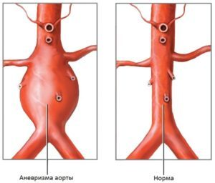
Расслаивающая аневризма аорты
внезапное образование дефекта внутренней оболочки стенки аорты с последующим проникновением потока крови в дегенеративно-измененный средний слой, образованием внутристеночной гематомы и продольным расслоением стенки аорты.

Slide 4
Эпидемиология
6 случаев на 100.000 человек в год
3-4% внезапных смертей среди ССЗ
65%
35%
НО - Прогноз хуже у женщин (атипичные проявления и поздняя диагностика)

Slide 5
Этиология
1. Заболевания и состояния, сопровождающиеся кистозной дегенерацией.
длительно существующая артериальная гипертензия;
пожилой возраст (60 – 70 лет);
врожденные дефекты соединительной ткани (синдром Марфана, Эллерса-Данла, Тернера, поликистозная болезнь почек).
2. Врожденные пороки сердца.
коарктация аорты;
Бикуспидальный и одностворчатый клапан.
3. Атеросклероз аорты.
4. Беременность (старше сорока лет).
5. Травма грудной клетки, сильное физическое и эмоциональное напряжение, перенесенные операции на сердце.
6. Системные васкулиты (особенно часто гранулемотозный, гигантоклеточный артериит).
7. Химические и токсические воздействия (наркотики)
8. Ятрогенные причины (проведение ангиографии и балонной дилатиции).

Slide 7
Клинические проявления
тип А — расслоение, охватывающее восходящую аорту независимо от места возникновения (70 %);
тип В — расслоение аорты, не охватывающее восходящую аорту.

Slide 9
Лабораторные исследования, необходимые при остром РА

Slide 10
Дифференциальная диагностика

Slide 11
Неотложная помощь
Для купирования боли применяют:
1 мл 1 % раствора морфина
1-2 мл 2 % раствора промедола
2 мл 2 % раствора пантопона подкожно или внутривенно
внутривенно вводят аналгезирующую смесь, включающую анальгин (2 мл 50 % раствора), пипольфен (1 мл 2,5% раствора)
назначают ингаляцию смеси закиси азота (50 %) с кислородом (50 %) через газонаркозный аппарат.
Противопоказано вводить аминазин в связи с опасностью снижения артериального давления и гепарин, усиливающий кровоточивость.

Slide 12
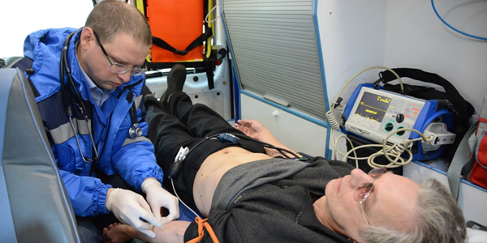
При расслаивающей аневризме аорты необходим строгий постельный режим.
Госпитализация - срочная и специальным транспортом в отделения реанимации (при возможности, крупных стационаров, имеющих отделения сосудистой хирургии); больных переносят на носилках.

Slide 13
Спасибо за внимание!

